Slide 1

Procedura postępowania w przypadku znalezienia Materiałów Wybuchowych i Niebezpiecznych

Slide 2
Jeśli znalazłeś Materiał Wybuchowy i Niebezpieczny:
Nie zbliżaj się bezpośrednio do przedmiotu!
Nie dotykaj i nie przemieszczaj przedmiotu!
Nie zbliżaj bezpośrednio do przedmiotu urządzeń, które wytwarzają pole elektromagnetyczne;
Wstrzymaj wszystkie prace, powodujące drgania, które mogą zostać przeniesione na przedmiot;

Slide 3
Zgłoś znalezienie Materiału Wybuchowego i Niebezpiecznego:
Zadzwoń pod numer alarmowy
112
lub
997

Slide 4
Zgłoś znalezienie Materiału Wybuchowego i Niebezpiecznego:
Poinformuj operatora/policjanta/dyżurnego o znalezisku i przekaż mu wszystkie informacje, o które poprosi/zapyta
Postępuj zgodnie z zaleceniami/wytycznymi operatora/policjanta/dyżurnego.

Slide 5
Informacje, które pomogą Policji: Pozyskanie ich nie może być ważniejsze niż Twoje bezpieczeństwo!
Dokładna lokalizacja
Opis miejsca ujawnienia
Opis przedmiotu
Przybliżone wymiary materiału
Liczba znalezionych materiałów
Dane kontaktowe osoby zgłaszającej
Zdjęcie/film zrobione z bezpiecznej odległości

Slide 6
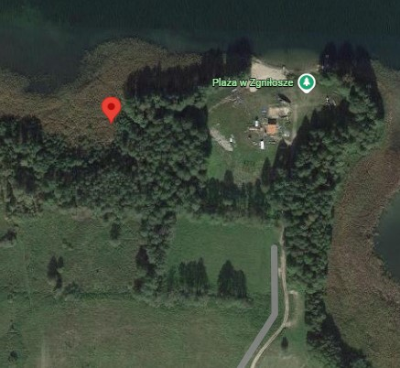
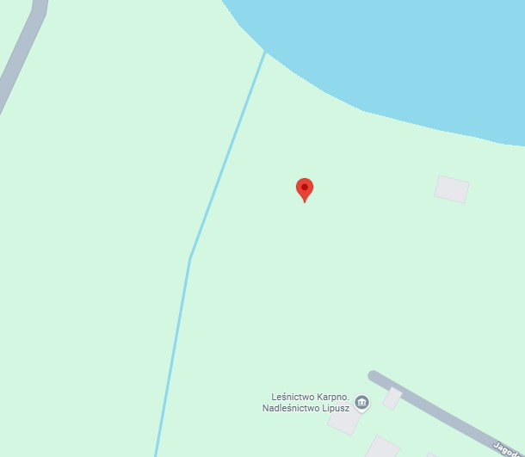
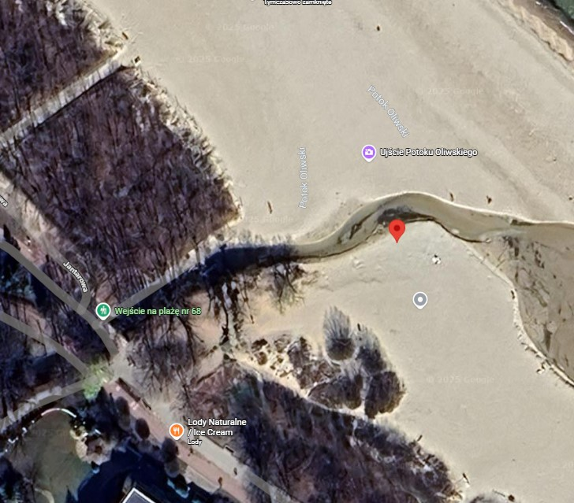
Aby ułatwić zlokalizowanie miejsca wyślij pinezkę.

Slide 7
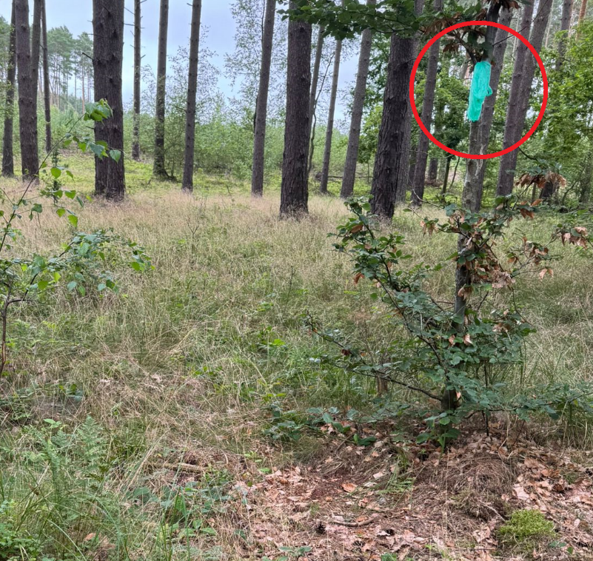
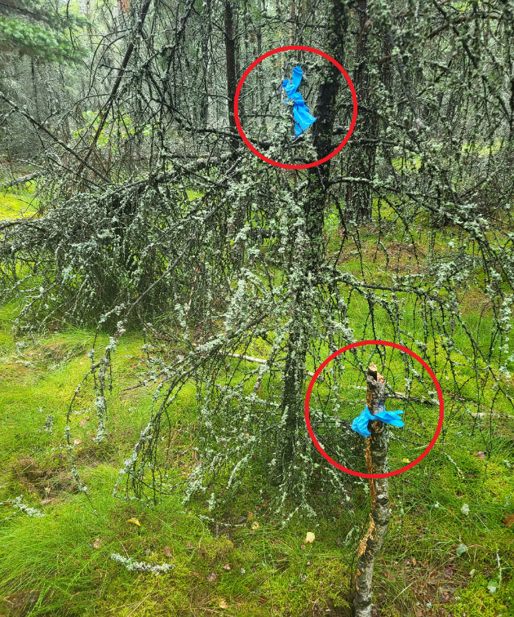
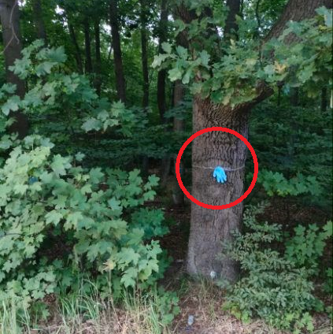
Ewentualnie, jeśli jest taka możliwość oznacz w bezpieczny sposób miejsce znalezienia.

Slide 8
UWAGA!
Pamiętaj!
Oznaczenie miejsca znalezienia
nie może być ważniejsze
niż Twoje bezpieczeństwo!

